Slide 1

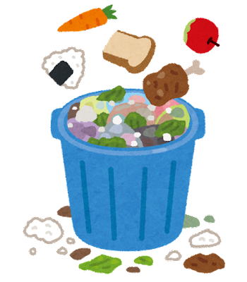



①’家庭の生活での消費を見直す
消費者として
カーボンフットプリントの少ない商品を選ぶ
例） 地産地消、旬のものを食べる、肉食を減らす、食品ロスを減らす

Slide 2
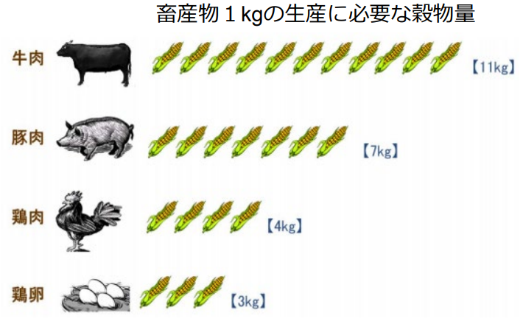
なぜ動物性食料はGHG排出量が多い？
・家畜の生産には飼料が必要
・牧草のみで成長する家畜
（反芻動物）は消化過程で
メタンを発生
・家畜排泄物からもメタンを
発生
出典：農林水産省 (2015)「知ってる？⽇本の⾷料事情： ⽇本の⾷料⾃給率・⾷料⾃給⼒と⾷料安全保障」

Slide 3
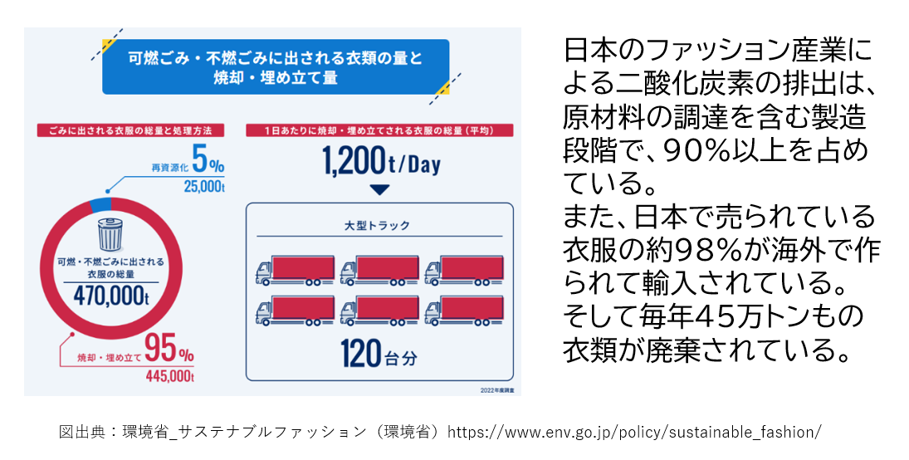
①家庭の生活での消費を見直す
生活者として
衣・食・住において、物をたくさん消費しない＝大切に使う

Slide 4
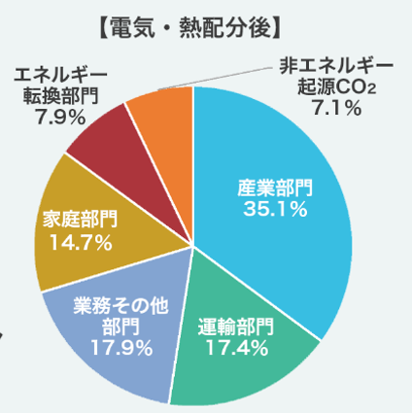

日本のCO2
部門別排出量
（２）エネルギー需要側における脱炭素化
②
人・物の移動・輸送で消費
されるエネルギーの脱炭素化
出典：環境省「2021年度温室効果ガス排出・吸収量（確報値）概要」

Slide 5
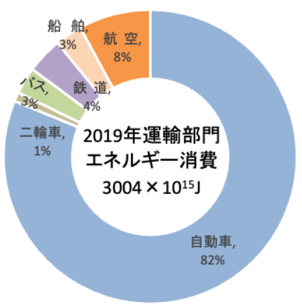
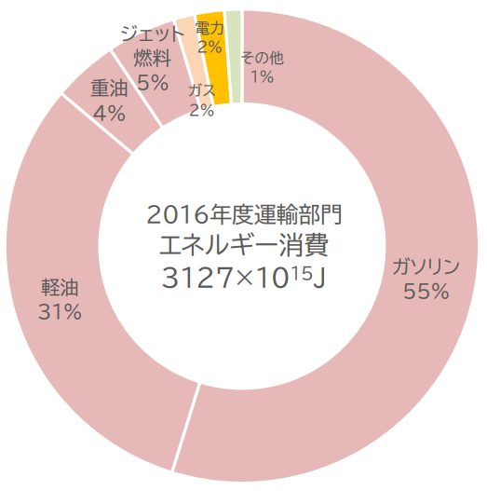
（２）エネルギー需要側における脱炭素化
②人・物の移動・輸送で消費されるエネルギーの効率化・脱炭素化
どんなことを思いつきますか？
・
・
・

Slide 6

②人・物の移動・輸送で消費されるエネルギーの効率化・脱炭素化
自動車の脱炭素化の推進 ＝エネルギーの脱炭素化
・EV（電気自動車）、PHV（プラグインハイブリッド車）などへの転換

